Slide 1
Entretecho
CASA
Sensor
Desborde
Tanque Elevado
Temp
WaterTankController
Cable (2 hilos)
Cañería de Agua
Bomba
Centrífuga
Sala de Máquinas
Tanque Cisterna

Slide 2
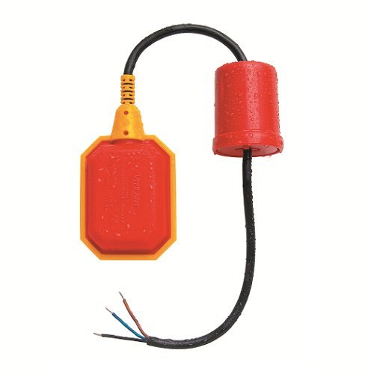
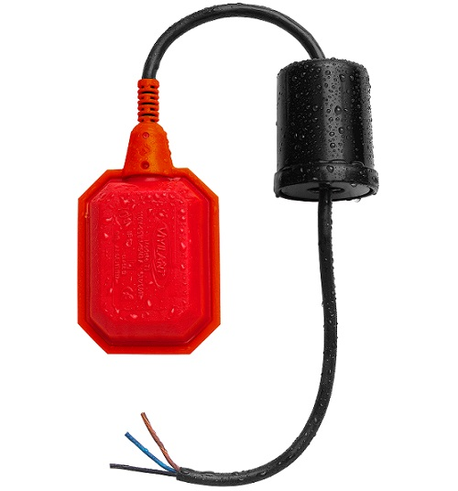
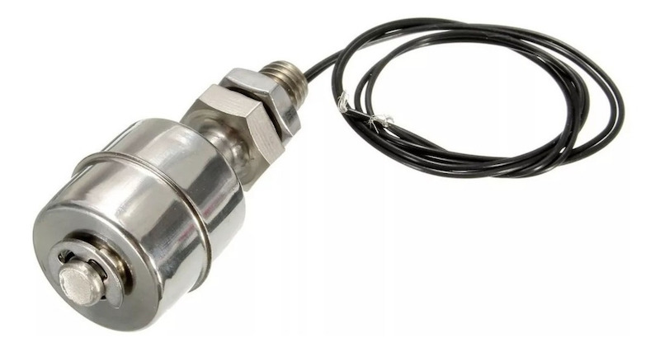
Viyilant TI-Hermético
Viyilant TI-Patagónico
Sensor Nivel Inoxidable

Slide 3

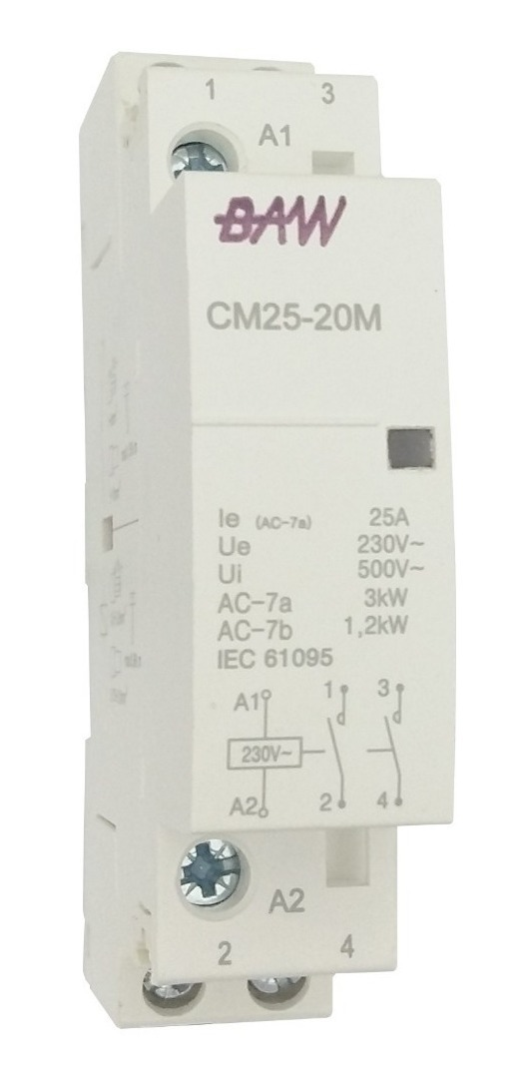
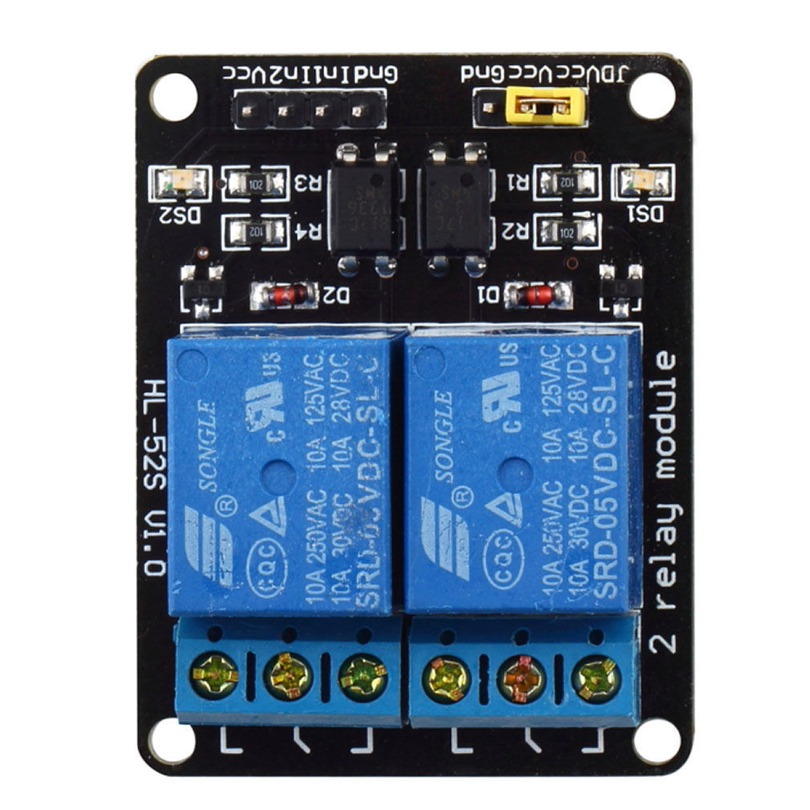
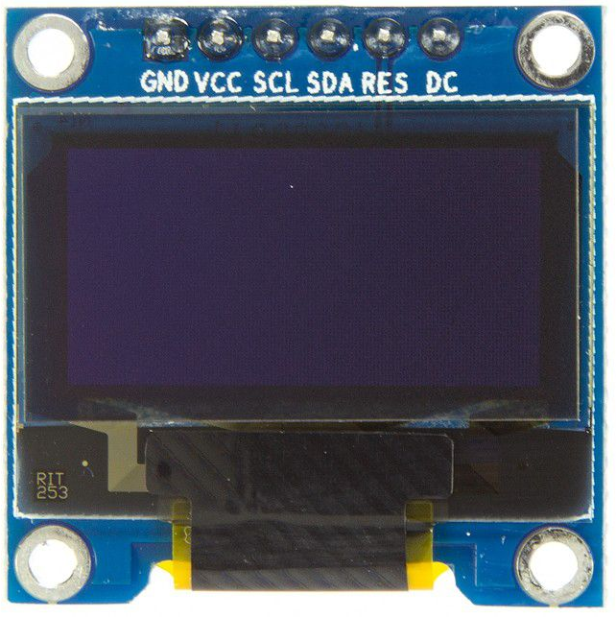
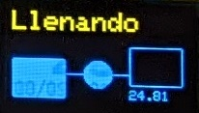
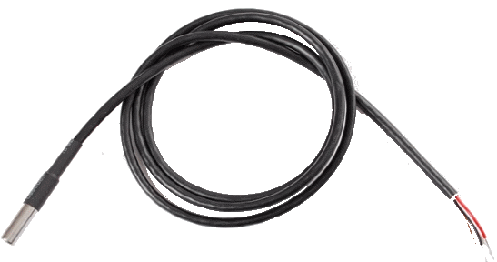
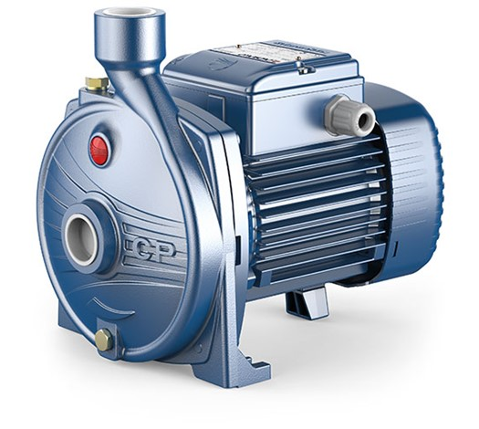
AC 220V
Sensor de Nivel TI-Patagónico
WaterTankController
Contactor
220V
Sensor de Nivel Inoxidable
OLED Display
Sensor de Temperatura
Módulo Relay
Bomba Centrífuga
Sensor de Nivel TI-Hermético

Slide 4
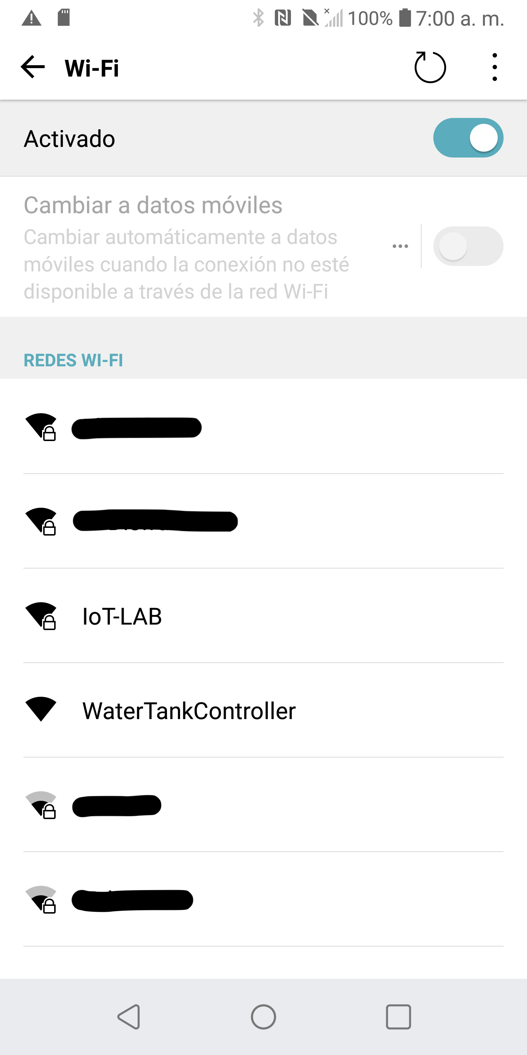
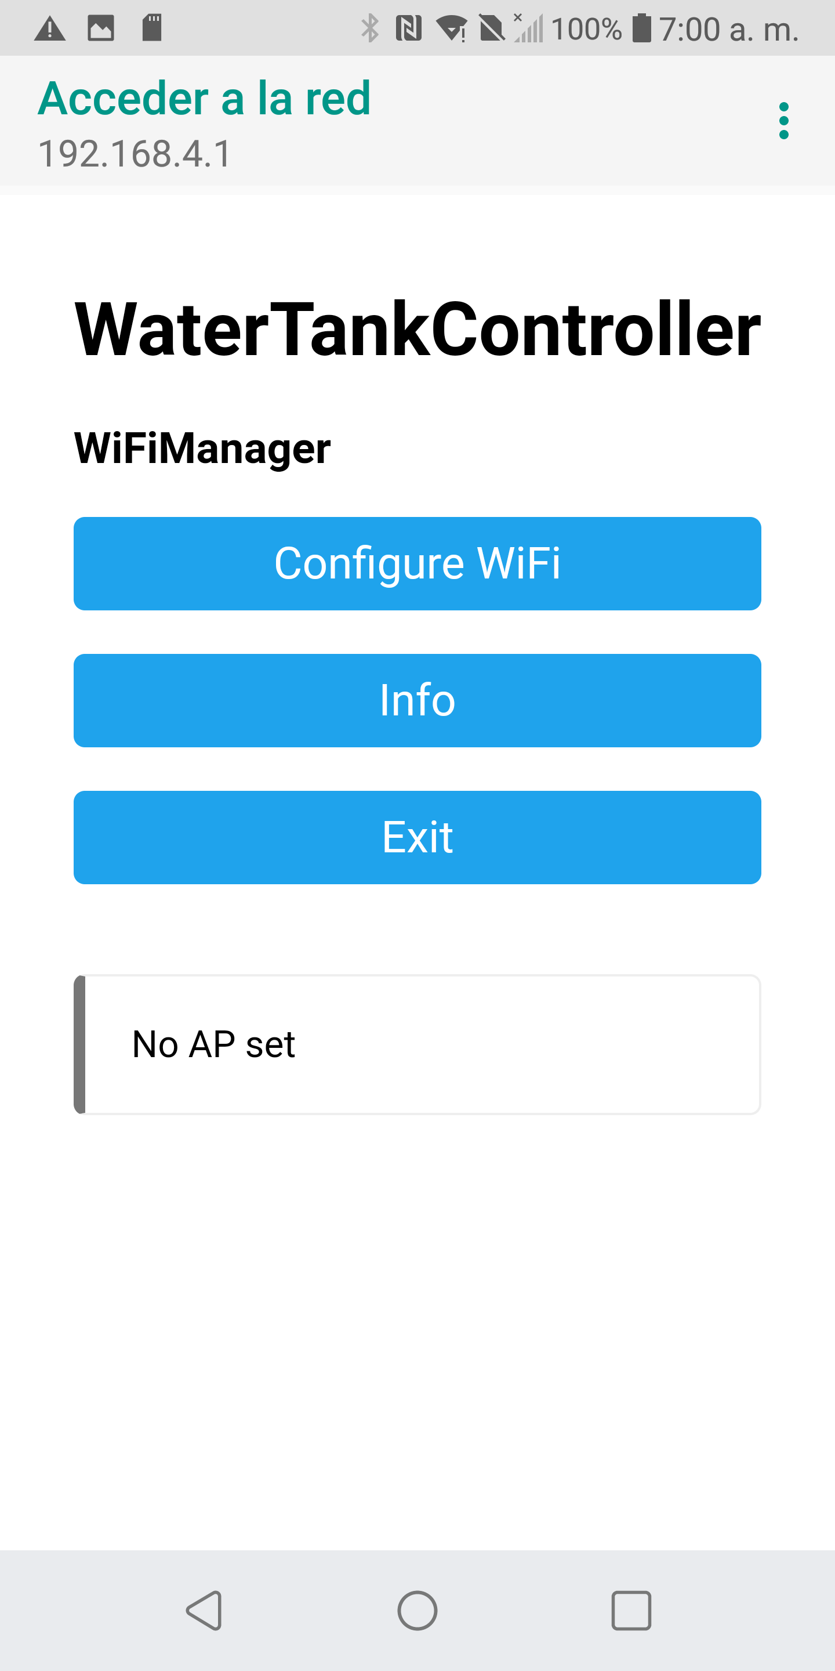
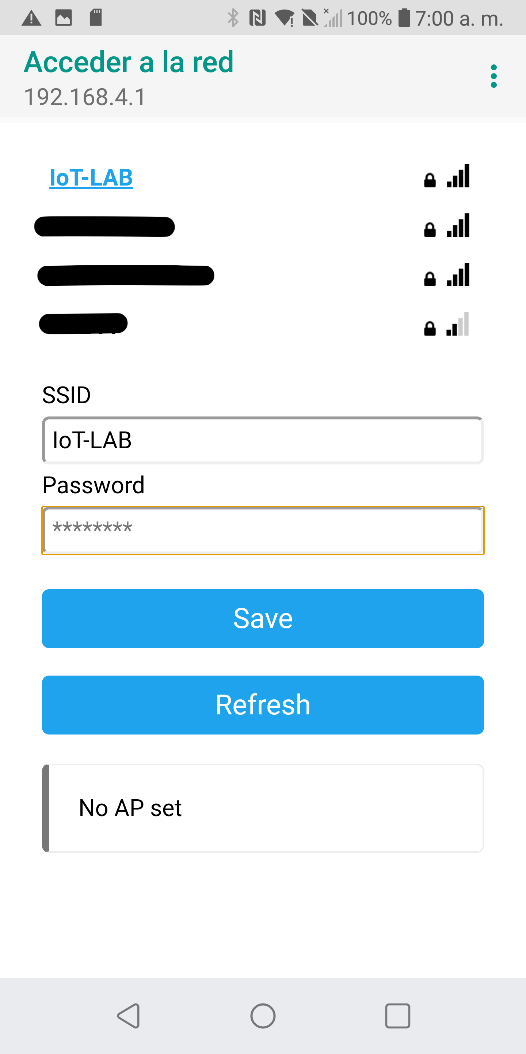
1
2
3
Connect to “WaterTankController”
Select “Configure WiFi”
Select your WiFi Network

Slide 5
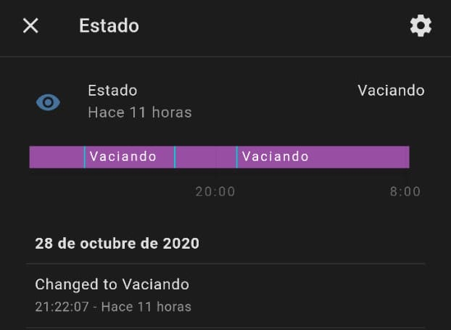
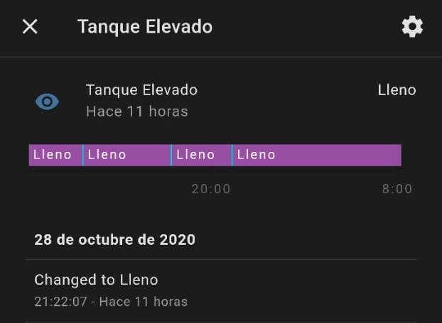
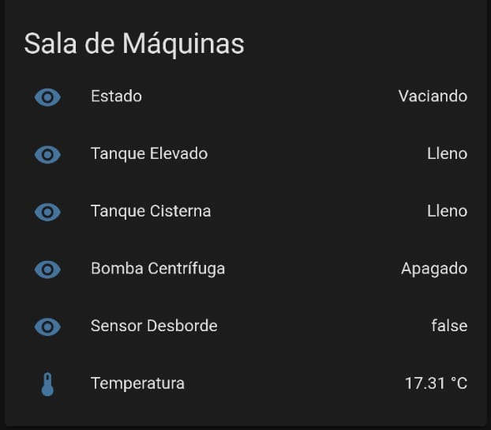
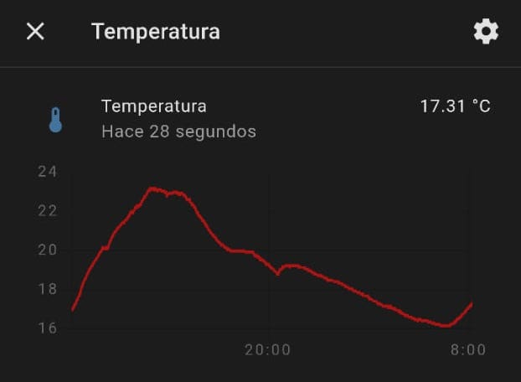
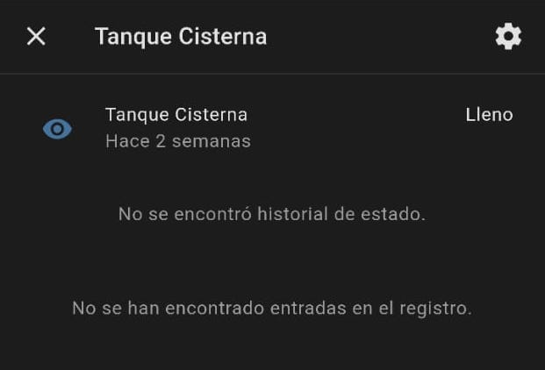

Slide 6
